Slide 1
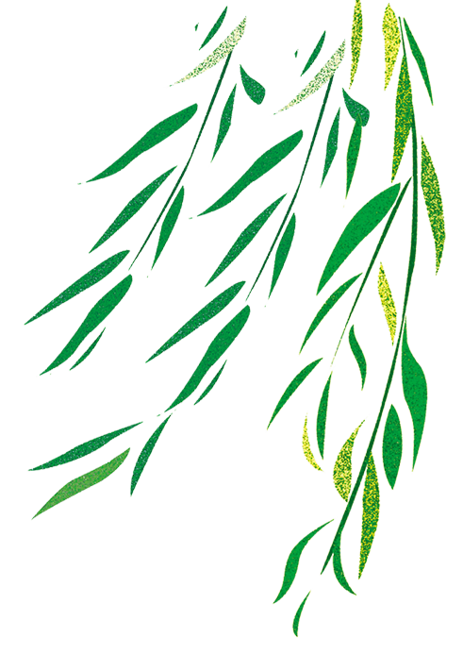
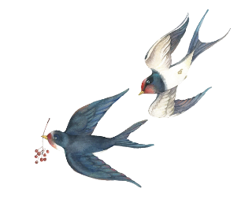
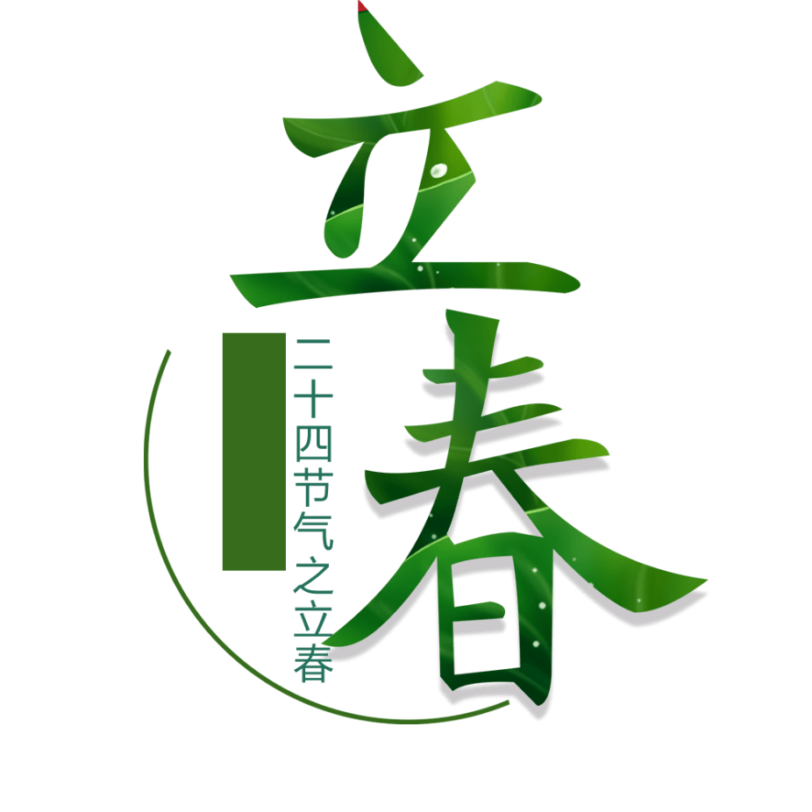

Slide 2
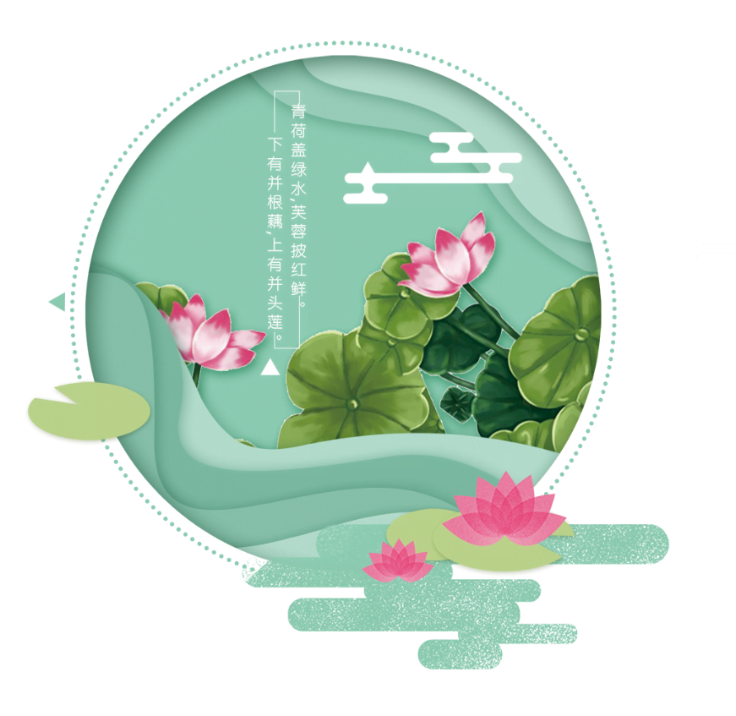
在我们中国的传统文化中春比年大，这是华人的一个重要的节气。民间是以立春日和时辰为一年农事之始，俗以为立春宜晴不宜阴。如当日晴则代表未来的一年之内是大丰收之年，国泰民安、风调雨顺；如果是阴天或下雨，则代表未来的一年内不太顺利，农作物不会有好的收成，因此民间有“晴则诸事吉，阴乃万事愁”的说法。这本是来自于民间的一种俗语。

Slide 3
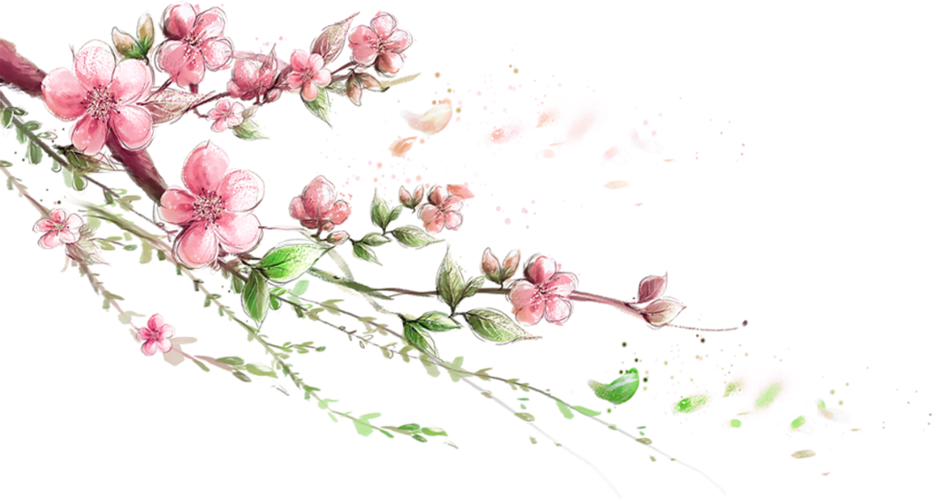
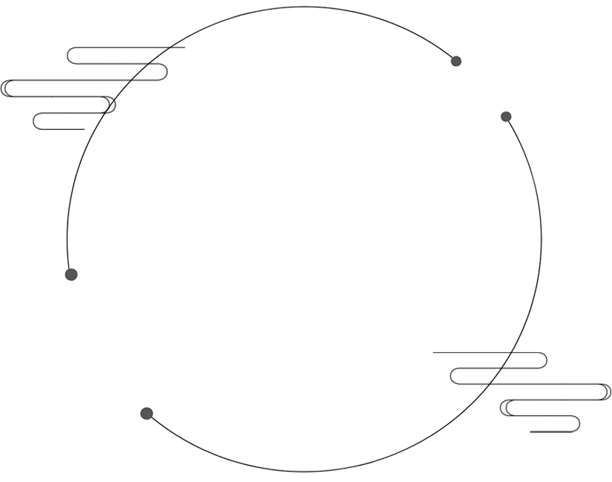
目录
Contents
1
立春.节气
When a cigarette falls in love with a match.
2
立春.习俗
When a cigarette falls in love with a match.
3
立春.养生
When a cigarette falls in love with a match.
4
立春.诗词
When a cigarette falls in love with a match.

Slide 4
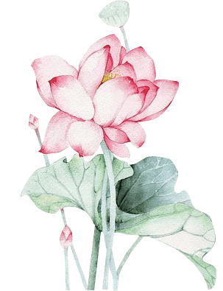
PART 01
立春·节气

Slide 5
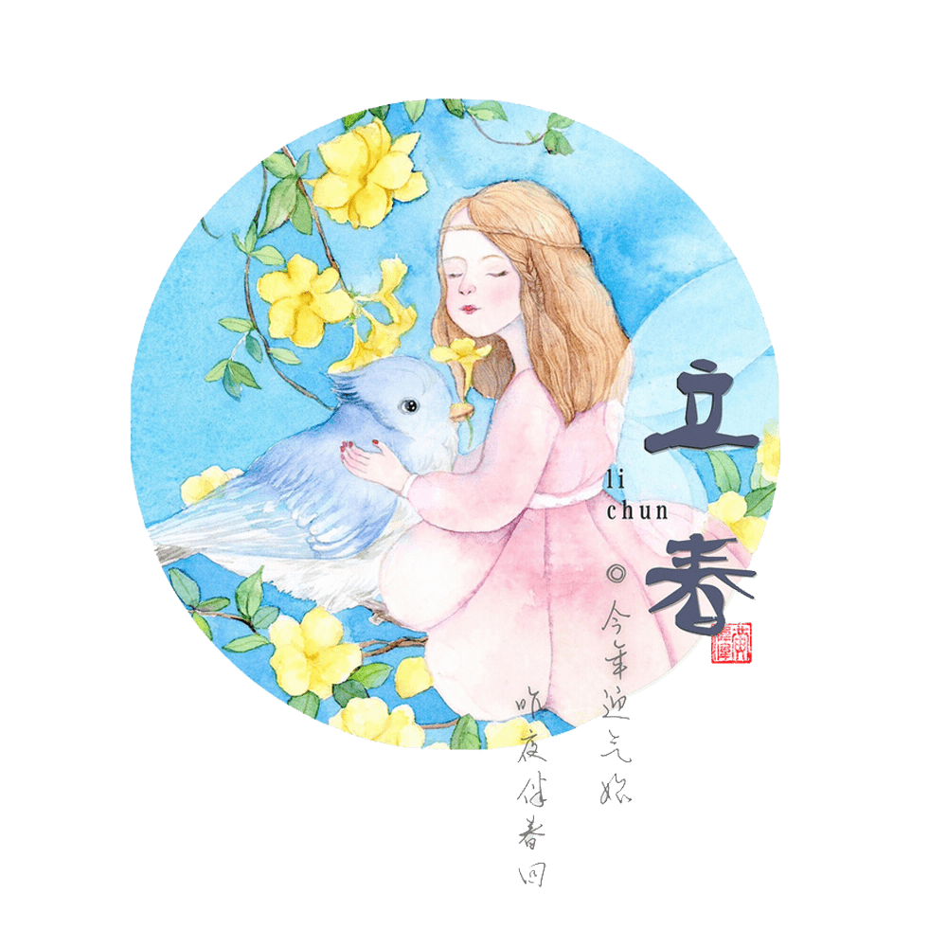
立春，是干支历二十四节气中的第一个节气，又名岁首、立春节、正月节。干支纪年法，以立春为岁首，交节日为月首。“立春”是依据黄道推算出来的，当北斗七星的斗柄指向寅时为立春节点，即太阳到达黄经315°时。
《月令七十二候集解》：“立春，正月节；立，建始也；五行之气往者过来者续于此；而春木之气始至，故谓之立也。

Slide 6
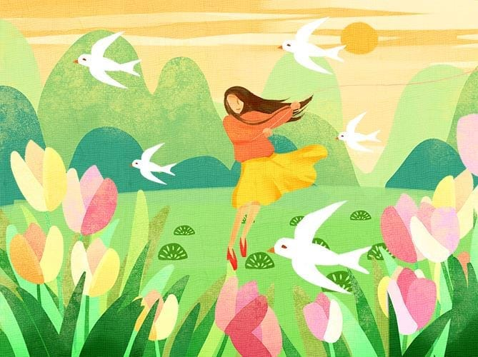
节律
中文名 ：立春
别 名：岁首、立春节、正月节
代表寓意： 一年之始，春季的开始
气候特点： 气温回升、阳气上升、万物苏萌
所属季节：春季
时 间： 公历2月3－5日交节
太阳位置 ：太阳到达黄经315°
前一节气：大寒
后一节气：雨水

Slide 7
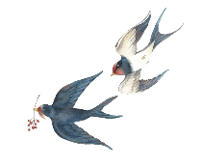
立春三候
一候东风解冻。说的是立春前五日东风送暖，大地开始解冻。
二候蜇虫始振。“蛰”是隐藏的意思，立春五日后，蜇居的虫类慢慢从冬眠中苏醒。
三候鱼陟负冰。再过五日，河里的冰开始溶化，鱼开始到水面上游动，此时水面上还有没完全溶解的碎冰片，如同被鱼负着一般浮在水面。

Slide 8
PART 02
立春·习俗

Slide 9
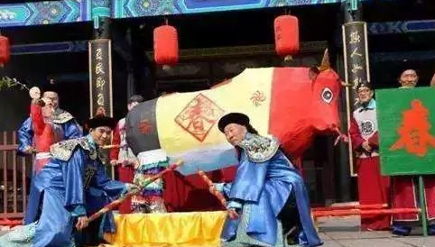
1、糊春牛
糊春牛这项风俗活动是在立春前开始进行的，按传统的作法，由县政府（县衙）聘请纸扎能手好匠，于立春前到县城聚会，精心制作春牛图像。一般用竹篾绑成牛的骨架，用春木做腿，再糊上纸，涂上颜料，一个牛的形象就制作成功了。
俗谓糊上红黄色的纸多，当年就“五谷丰收”;糊上黑色纸，当年收成不好。春牛糊好后，举行开光点睛仪式，即设立香案，顶礼朝拜。

Slide 10
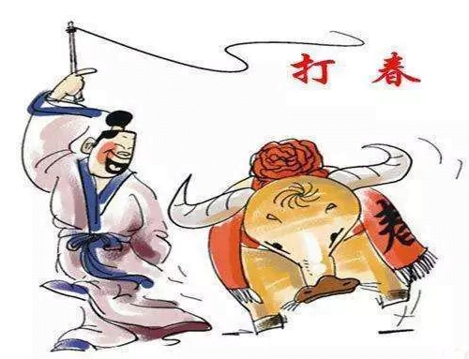
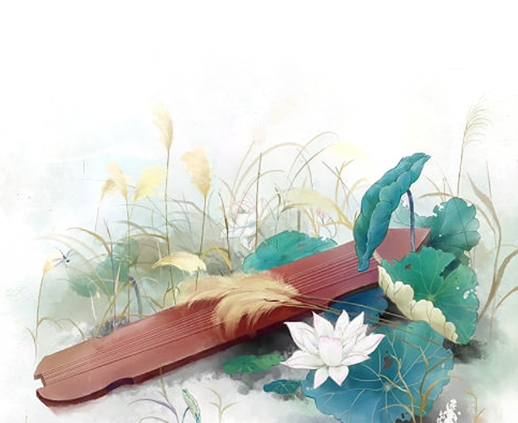
2、打春牛
有用以桑木为骨架做成的春牛，是专供“打春牛”风俗活动用的“牛”。冬至节后辰日取土合成泥坯，雕做成大小类似牛形状。上画四时八节，360日12时辰图纹。立春前一日，官民先于约定的农坛上祭祀。
尔后由县执事亲手扶犁执鞭打“春牛”，以示春耕开始。接着由群众作扶犁耕地状。边耕边打“春牛”，口喊：一打“风调雨顺”;二打“国泰民安”;三打“五谷丰登”等吉祥话语。

Slide 11
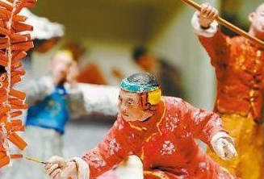
3、迎春
为了迎春，先在县城郊区选择一片风水好地，搭起“春棚”准备迎春。春棚一般搭在交通要道，便于集中人群的地方。四周插上彩旗。
迎春活动是在立春当天举行，具体时间以历书表为准，有时在当日辰时，有时在子时半夜。迎春活动一般都在浩浩荡荡的仪仗队伍中，抬上春官游行显威，前拥后挤，威风无比。并有报子、马弁等身着长袍马褂，或各样奇装异服，坐在二人抬的独木杠子上，边进行边做戏，打浑斗趣，引人发笑。

Slide 12
4、游春、报春
迎春报喜后开始游春，各村各社的锣鼓队和仪仗队走在前边，由四人或八人抬的巨大春牛塑像走在后边。边走边舞，锣鼓喧天，鞭炮齐鸣。游行的队伍浩浩荡荡，十分壮观。游遍周围村庄，大街小巷。
游春的队伍进入春场（检阅场地）后，绕场游两圈，然后各自列队站在安排的场地上。按传统的风俗，设有报春台，身着奇装异服的报子，手执红黄各色彩旗，上场第一报——“风调雨顺”，群众同声呼应;第二报——“五谷丰登”，群众亦同声呼应;第三报——“国泰民安”，群众再同声呼应。每来报者均有赏。

Slide 13
5、春社
春社是古时春天祭祀土地神的日子。周代为甲日，后多在立春后第五个戊日举行。《礼·明堂位》：“是故夏礿、秋尝、冬丞、春社、秋省，而遂大蜡，天子之祭也。”汉以前只有春社，汉以后始有春、秋二社，约在春分、秋分前后举行。
社日以祭神为主，并兼有乡邻聚会的意思。南朝梁宗懔《荆楚岁时记》：“社日，四邻并结综会社，牲醪，为屋于树下，先祭神，然后飨其昨。”唐代诗人王驾《社日》诗：“桑柘影斜春社散，家家扶得醉人归。”可见古人对祭祀社神十分重视，以后成为风俗流传后代，成为一种祭祀活动，意为大地繁衍万物，祷告祭祀，以祈求六畜兴旺，五谷丰登。

Slide 14
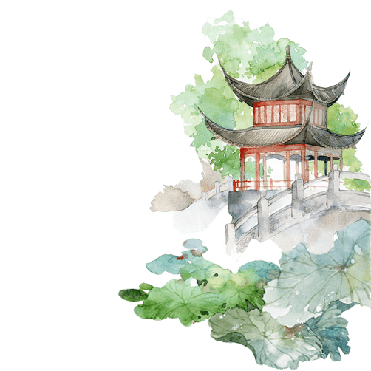
6、贴宜春字画
春天到了，给门壁上张贴宜春字画，这种风俗在唐代长安就有。据记载：立春日，唐代长安人常在门上张贴迎春祝吉的字画，字称“宜春字”，画称“宜春画”。
如“迎春”、“春色宜人”、“春光明媚”、“春暖花开”等内容。还有人给门楣上张贴一段祝愿之词，表示迎春的志愿。如果会绘画的人，常给门楣上画一幅《腊梅图》。

Slide 15
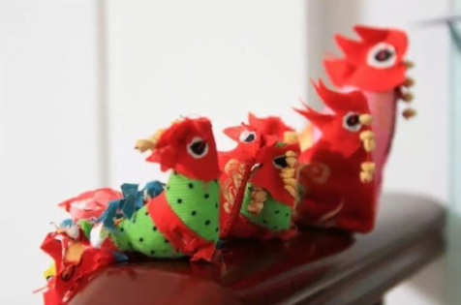
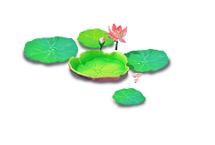
7、戴春鸡
戴春鸡是陕西铜川一带人民的古老风俗。每年立春日，母亲用布制作一个约3厘米长的公鸡，缝在小孩帽子的顶端，表示祝愿“春吉（鸡）”立春日，妇女用线穿豆挂于牛角，或用麻豆撤在牛的身上，认为这样做，可以使幼儿免患麻疹。前者称为“禳儿疹”，后者称为“散疹”。

Slide 16
8、佩燕子
佩燕子是长安、关中一带人民的古俗。每年立春日，人们喜欢在胸前佩戴用彩绸剪成的“燕子”，这种风俗起自唐代，现在仍然在农村中流行。因为燕子是报春的使者，也是幸福吉利的象征。
每年立春这天，人们都喜欢佩戴“燕子”，特别是小孩，父母早就给他（她）们准备好了，他们戴在胸前，手之舞之，足之蹈之，兴高采烈，雀跃有余。

Slide 17
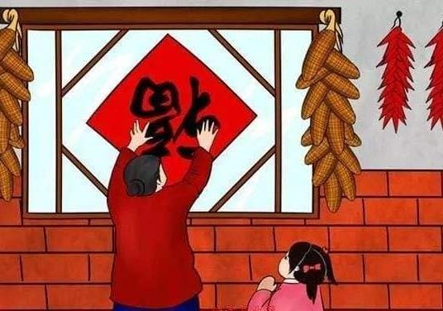
9、吊春穗
吊春穗是一种传统的习俗，流传在陕西澄城一带。每年立春日，妇女用各色布绺编成布穗，或用彩色线缠成各种形态的“麦穗”。然后吊在小孩或青年人的身上，也可挂在牲口如驴、马、牛的身上，藉以祝福来年风调雨顺，五谷丰收。

Slide 18
PART 03
立春·养生

Slide 19
春饼
春卷（春蚕）
春盘
咬春
馅（萝卜，豆芽，豆子，为主）
《岁时广记》：“京师富贵人家造面蚕，名曰‘探官蚕’。又因立春日做此，故又称‘探春蚕’。”
主要是蔬菜取生菜瓜果饼糖放盘中为春盘（或拼成盘）馈送亲友或自食取迎春之意。
明《酌中志》：“立春之时，无贵贱嚼罗卜，曰‘咬春’。”

Slide 20
一是要防病保健。
特别是初春，天气由寒转暖，各种致病的细菌、病毒随之生长繁殖。温热毒邪开始活动，现代医学所说的流感、流脑、麻疹、猩红热、肺炎也多有发生和流行。为避免春季疾病的发生，在预防措施中，首先要消灭传染源；
二要常开窗
使室内空气流通，保持空气清新；
三要加强锻炼
提高机体的防御能力。此外，注意口鼻保健，阻断温邪上受首先犯肺之路。

Slide 21
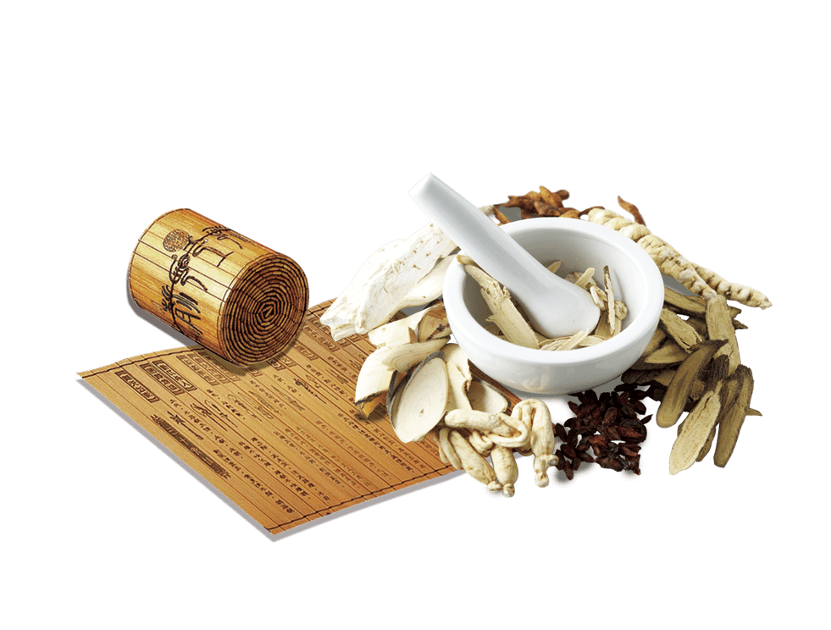
应有目的地选择一些柔肝养肝、疏肝理气的草药和食品，草药如枸杞、郁金、丹参、元胡等；食品可选择辛温发散的大枣、豆豉、葱、香菜、花生等作为配料，多吃些油菜、香菜、韭菜、洋葱、芥菜、白萝卜、茼蒿、大头菜、茴香、白菜、芹菜、菠菜等。

Slide 22
运动
立春后，进入春季是运动养生的最佳时机，健身保健从运动锻炼做起，运动锻炼可以提高人体抵抗力，活络筋骨。俗话说：“一年之计在于春，一日之计在于晨。”一天之中清晨是阳气始生之时，因此进入春季，清晨最适合运动。慢跑、散步、郊游、登山等都是不错的选择。

Slide 23
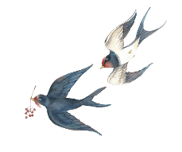
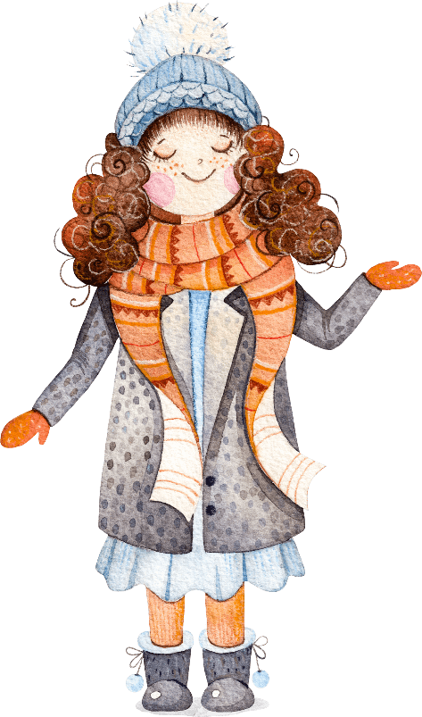
保暖
春季气候变化较大，天气乍寒乍暖，由于人体腠理开始变得疏松，对寒邪的抵抗能力有所减弱，所以，初春时节特别是生活在北方地区的人不宜顿去棉服，年老体弱者换装尤宜审慎，不可骤减。《千金要方》主张春时衣着宜“下厚上薄”，《老老恒言》亦云：“春冻半泮，下体宁过于暖，上体无妨略减，所以养阳之生气”。

Slide 24
PART 04
立春·诗词

Slide 25
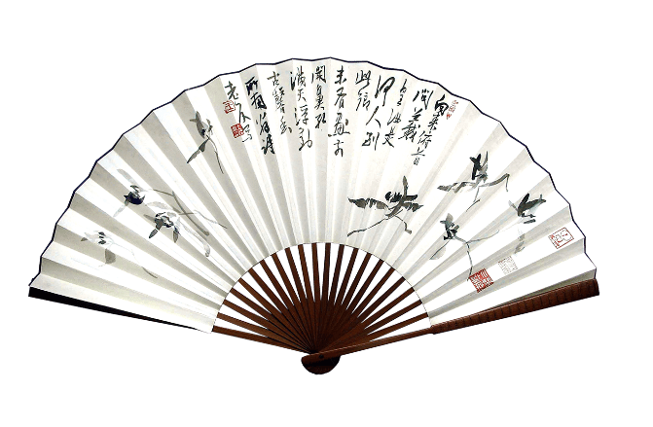
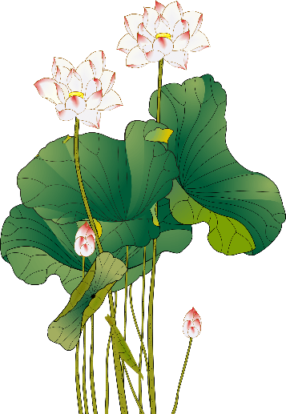
《立春日》
【南宋 陆游】
日出风和宿醉醒，山家乐事满系龄。
年丰腊雪经三白，地唆春郊已遍青。
菜细簇花宣薄饼，湖村好景吟难尽。
酒香浮蚁泻长瓶，乞与侯家作画屏。
《立春》
左河水
日出风和宿醉醒，山家乐事满系龄。
年丰腊雪经三白，地唆春郊已遍青。
菜细簇花宣薄饼，湖村好景吟难尽。
酒香浮蚁泻长瓶，乞与侯家作画屏。

Slide 26
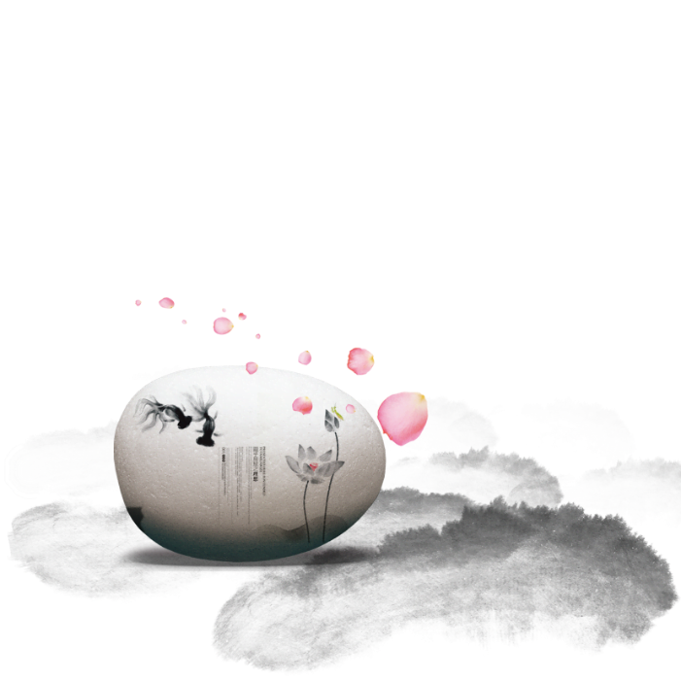
《立春》
[唐 杜甫]
春日春盘细生菜，忽忆两京梅发时。
盘出高门行白玉，菜传纤手送青丝。
巫峡寒江那对眼，杜陵远客不胜悲。
此身未知归定处，呼儿觅纸一题诗。
《立春日感怀》
【明 于谦】
年去年来白发新，匆匆马上又逢春。
关河底事空留客？岁月无情不贷人。
一寸丹心图报国，两行清泪为思亲。
孤怀激烈难消遣，漫把金盘簇五辛。

Slide 27
